Slide 1

Порядок проведения эвакуации. Порядок оповещения по ГО
Подготовила студентка 461 уч. группы Зенина Татьяна

Slide 2
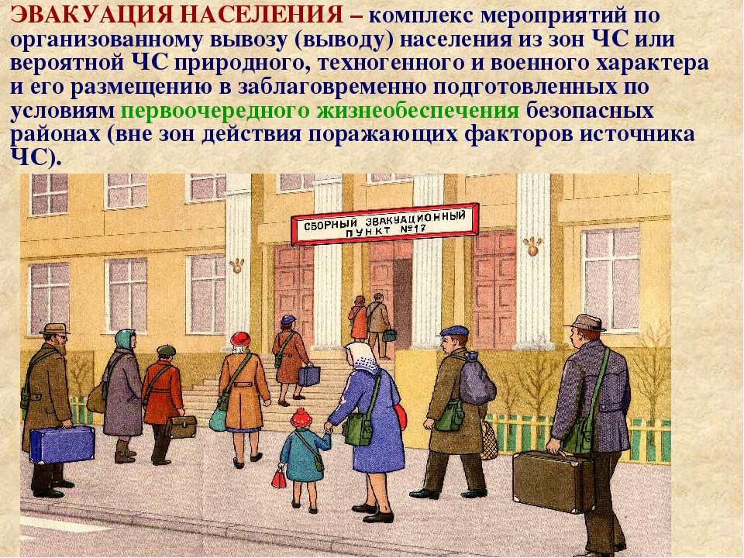

Slide 3
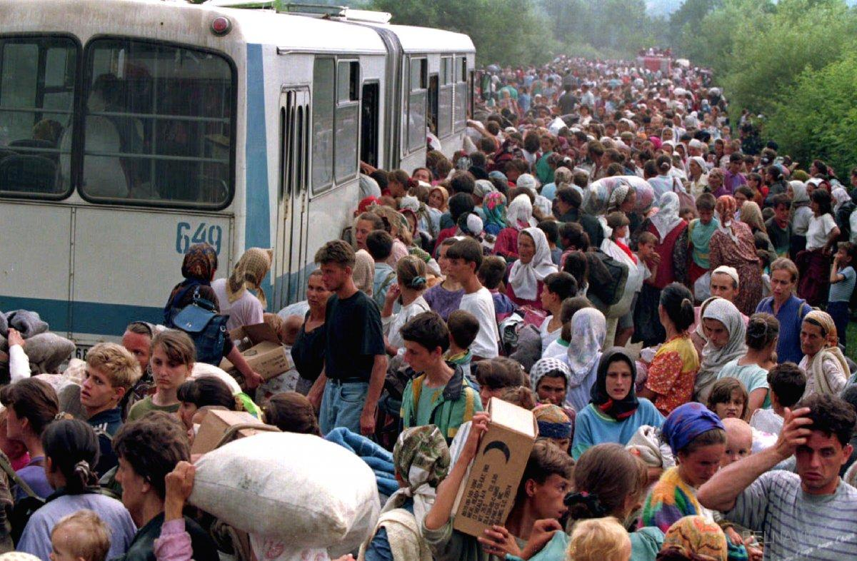
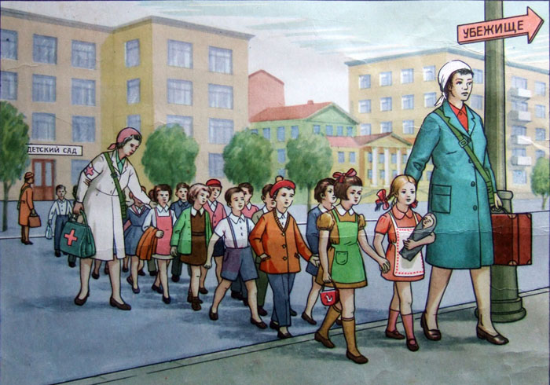
Варианты проведения эвакуации населения:
Общая эвакуация
Частичная эвакуация
вывоз (вывод) всех категорий населения из зоны чрезвычайной ситуации
осуществляется при необходимости вывода из зоны ЧС нетрудоспособного населения, детей дошкольного возраста, учащихся школ, лицеев, колледжей и т.п.

Slide 4
Для подготовки к эвакуации заблаговременно проводят подготовительные мероприятия:
1. Разработка планов эвакуации, согласованных с органами власти и гражданской обороны. В Плане эвакуации определяются:
маршрут движения
места малых и больших привалов
график вывоза из зон поражения
районы эвакуации
транспортные средства эвакуации
порядок обеспечения средствами индивидуальной защиты, продуктами питания и водой
перечень должностных лиц, ответственных за эвакуацию
другая информация

Slide 5
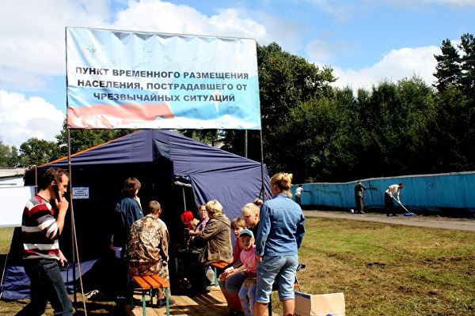
2. Подготовка системы пунктов временного размещения и длительного проживания населения

Slide 6
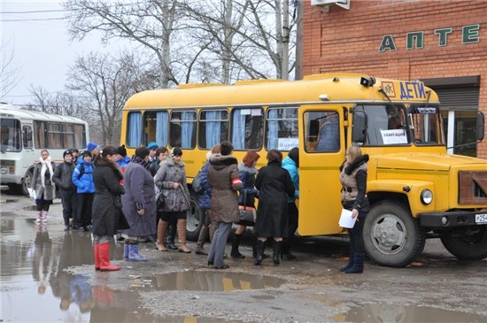
3. Подготовка транспорта

Slide 7
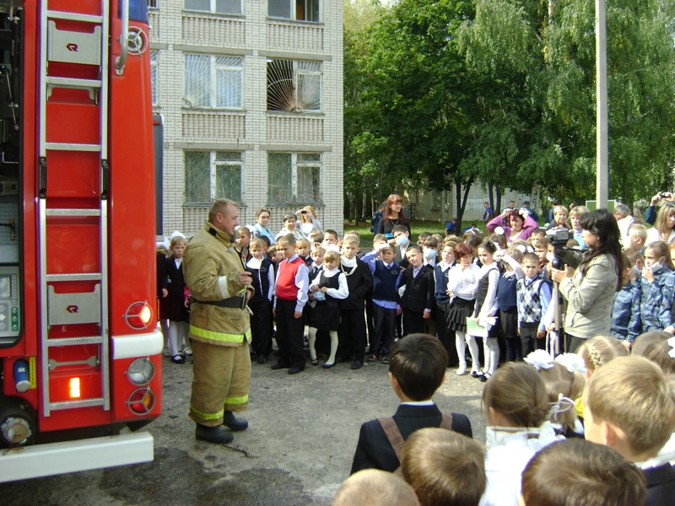
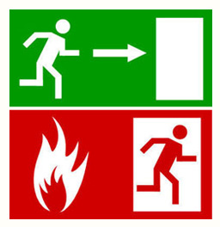
4. Подготовка производственного персонала и населения к эвакуации путем проведения специальных занятий и учений

Slide 8
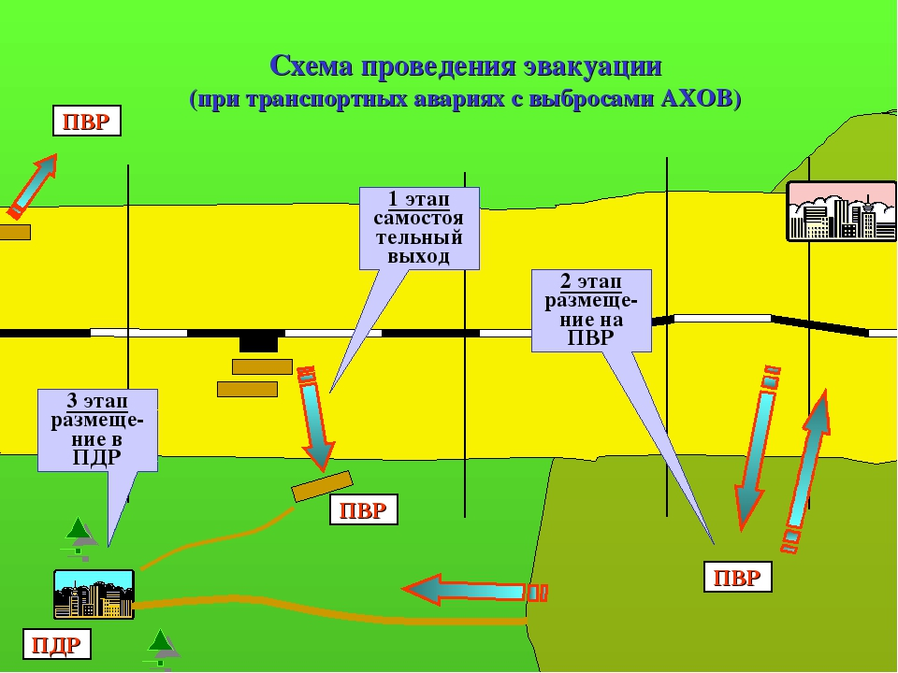
5. Разработка схемы эвакуации – нанесение на план местности маршрутов, мест привалов, пунктов питания и медицинского обслуживания, выдачи средств индивидуальной защиты, сборных и приемных эвакопунктов и т. д.

Slide 9
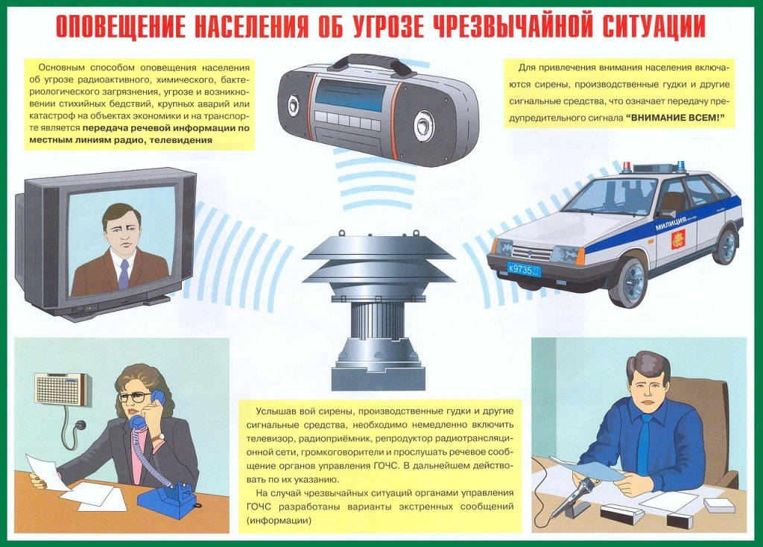

Slide 10
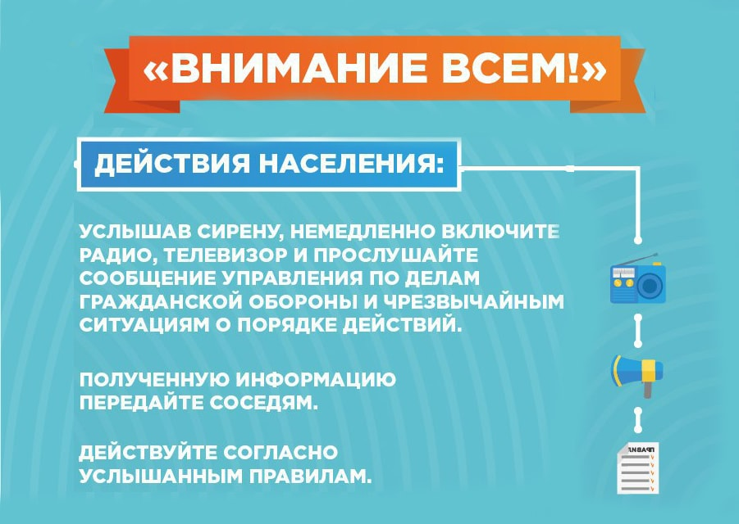

Slide 11
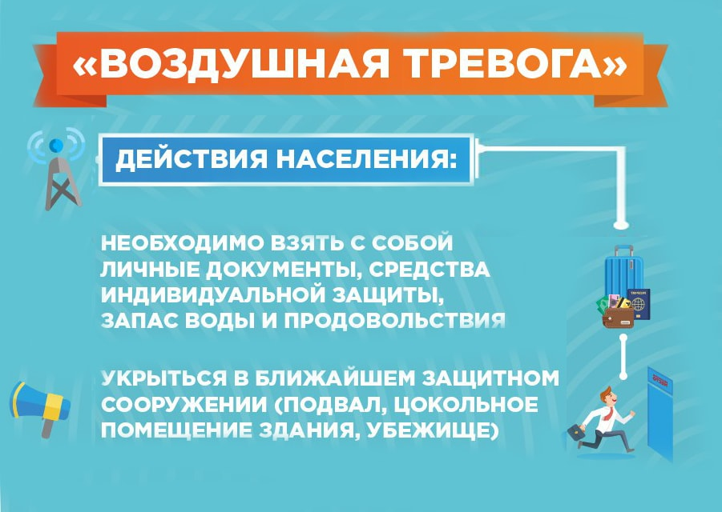

Slide 12
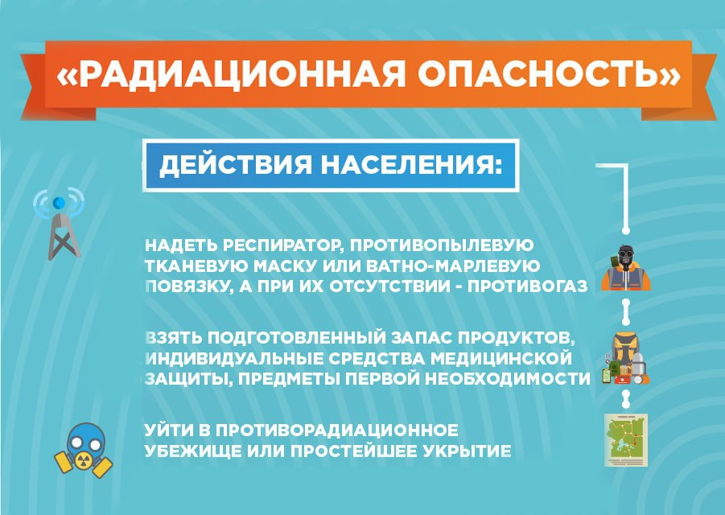

Slide 13
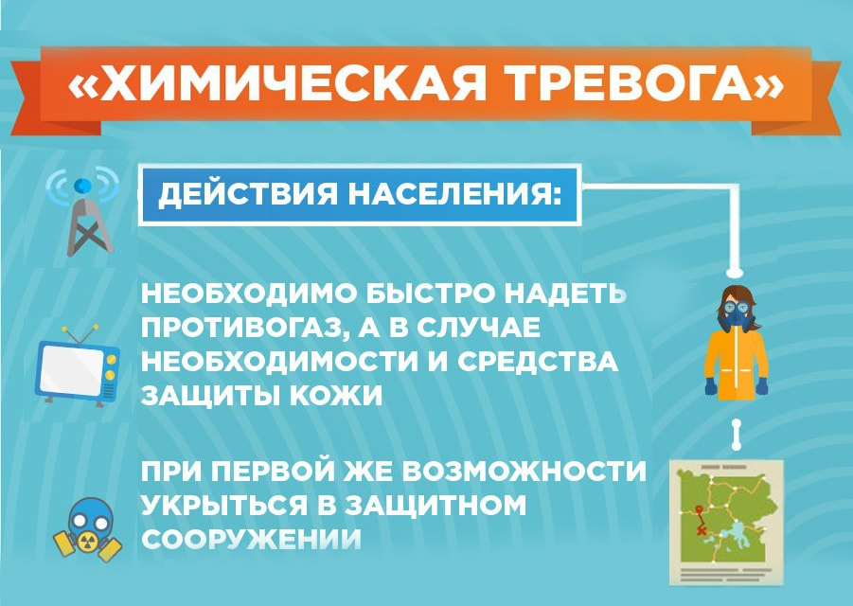

Slide 14
